Slide 1
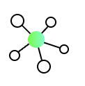
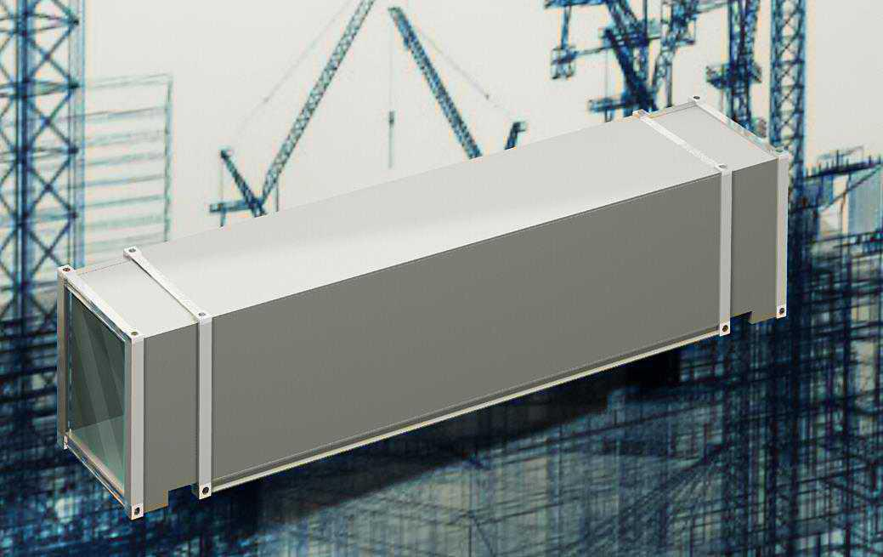
Технологические инновации в строительной отрасли России
Construction & design
SMART MOBILE ECO HOUSE TRANSFORMER
Мойсеенко Алексей Викторович - Руководитель проекта
Мойсеенко Наталия Ивановна - Помощник руководителя
Мойсеенко Денис Алексеевич- Производство
2023

Slide 2
Масштабный рост быстровозводимых городов
Цель стартапа - собирать дома, как автомобили.
Перенос строительства за пределы строительной площадки. PREFAB.
Инновационные цифровые инструменты при проектировании с открытым исходным кодом.
Oдин размер подходит всем.
Инновационные материалы для быстровозводимых зданий, ДПКТ ,CNF- bio нанополимерные композиты, замена гипсоцементных растворов.
Обеспечение большего равенства в доступе к жилью.

Slide 3
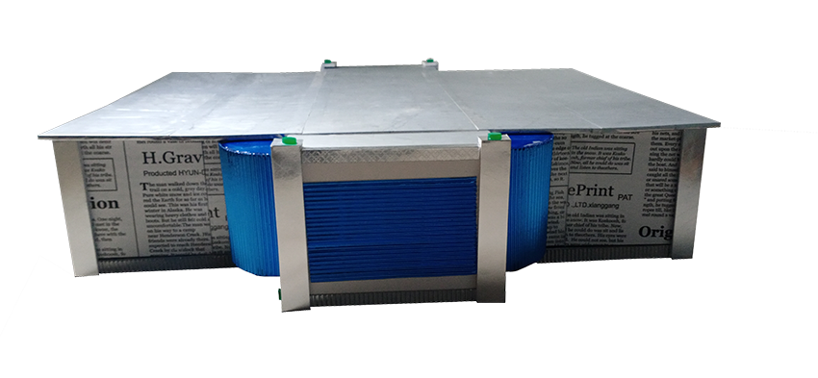
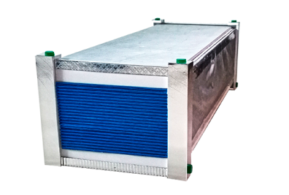
Решение. Инновационный продукт
Smart Mobile ECO House Transformer
Серия_Cell Box «Atah-Abzi»_Прототип
Smart- технологии умный дом, энергонезависимость Mobile- свободное перемещение, социальная свобода ECO- эко стройматериалы, минимально инвазивное House- дом с комфортным проживанием, долговечный
Transformer- раскрытие ячейки при монтаже
Cell Box«Atah-Abzi» в стиле Hi Tech,
5-ти секционная ячейка
горизонтальное раскрытие:
общая площадь S-140 м²
закрыт открыт

Slide 4
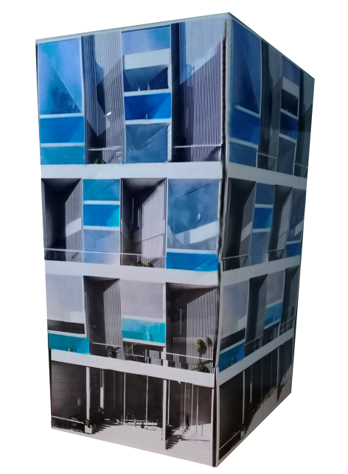
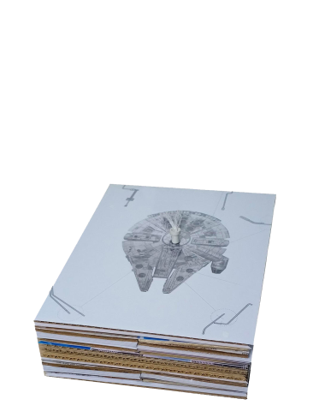
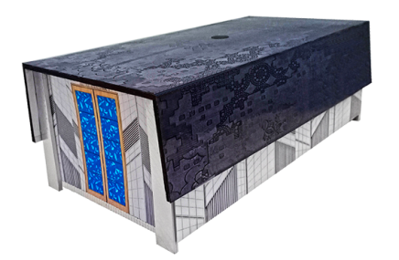
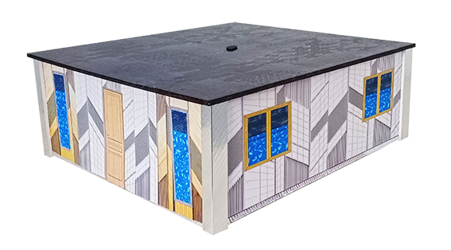
Инновационный продукт
Smart Mobile ECO House Transformer
Серии_Cell Box «Atah-Abzi» H & FPH_ Прототипы
Многоэтажное быстровозводимое строительство
закрыт открыт
Сell Box «Atah-Abzi» H
в стиле Fractal Art
3-х секционная ячейка
горизонтальное раскрытие:
S- 84 m²
закрыт открыт
Flat packed house_FPH
в стиле Arte Kid's
4 этажа вертикально:
S- 240 m²

Slide 5
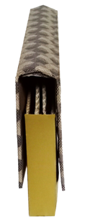
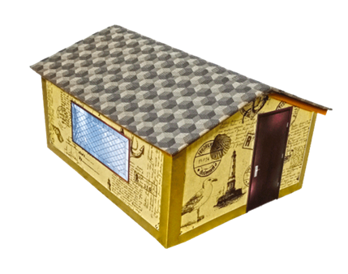
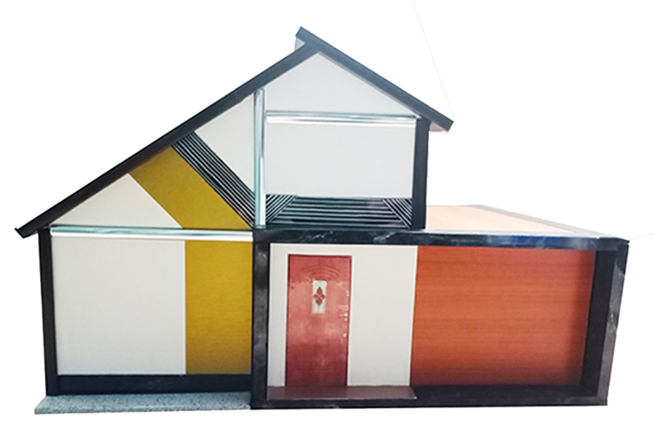
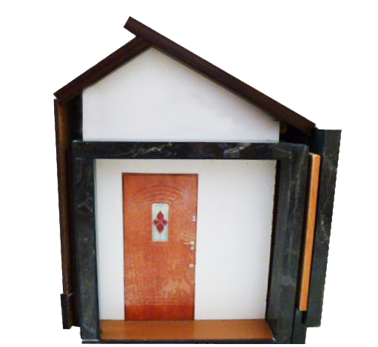
Инновационный продукт
Smart Mobile ECO House Transformer
Серии_Cell Box «Atah-Abzi» & Flat packed house_FPH
Индивидуальное жилищное строительство
Flat packed house_FPH
Barn-house « Лагуна»
S: 28-56 m² Прототип
Cell Box «Atah-Abzi»
Фахверк «Феникс»
S: 112-224 m² Прототип

Slide 6
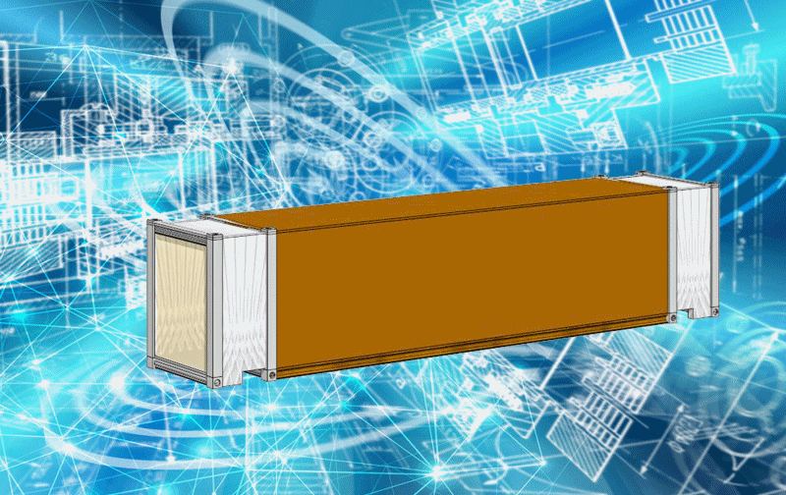
digital twin-ЦИФРОВОЙ ДВОЙНИК
Construction & design
Инсталляция многоэтажного здания, от раскрытия одной ячейки, до полного монтажа дома.
SMART MOBILE ECO HOUSE TRANSFORMER

Slide 7
Эффекты от внедрения Технологических инноваций в строительную отрасль России
Значительная экономия времени и затрат на строительство до 50%.
Быстрое строительство объектов в 4 раза.
Прочность на растяжение и изгиб 99 %.
Автоматизированное производство 80 %.
Меньше строительного мусора 99%.
Переработанный печатный материал 60 %.
Углеродная нейтральность.
Сейсмостойкое строительство.
Решение демографических проблем.

Slide 8
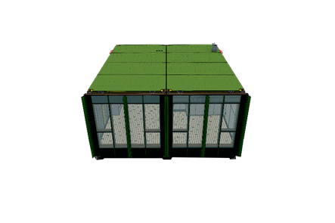
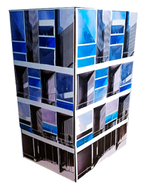
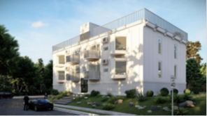
Конкуренты
Основные пока- затели Общий балл | Smart Mobile ECO House Transformer | Broad Holon | Assemly OSM-
СПОСОБ ПРОИЗВОДСТВА | Аддитивное производство- 5 | Традиционное субтрактивное- 4 | Традиционное 3
Материалы | Сталь- Corten, нанокомпозиты- 5 | Сталь нержавейка-4 | Сталь конструкционная- 4
Коэффициент трансформации | 3-5 | 1,5 | 0
Энергопотребление | Минимальное -4 | Высокое- 2 | Среднее-3
Выброс СО₂ | Минимальный - 4 | Высокий -2 | Средний- 3
Цена за м² | До 1400 $ | 1400 $, FOB-Китай | от 3000 $
Среднее значение | 4, 5 | 3 | 3,25

Slide 9
Востребованность и модель монетизации
Президентом России В.В. Путиным, поставлена задача по увеличению объёма жилищного строительства до 120 млн м² в год, а к 2030 году возвести более 1 млрд м² жилья.
Объём разрушений в Донбассе и новых регионах России очень большой и для восстановления необходимо принять радикальные меры в строительной отрасли.
Национальные программы «Арктика», «Жильё и городская среда», «Внутренний туризм», «Производительность труда» и др.
Чтобы что-то изменить, нужно создать новую модель, которая сделает существующую модель устаревшей. Широкое внедрение и использование аддитивного производства (AM), автономного строительства и цифровых инструментов, решат эти задачи.
Модель монетизации: лицензирование; франчайзинг; транзакция.

Slide 10
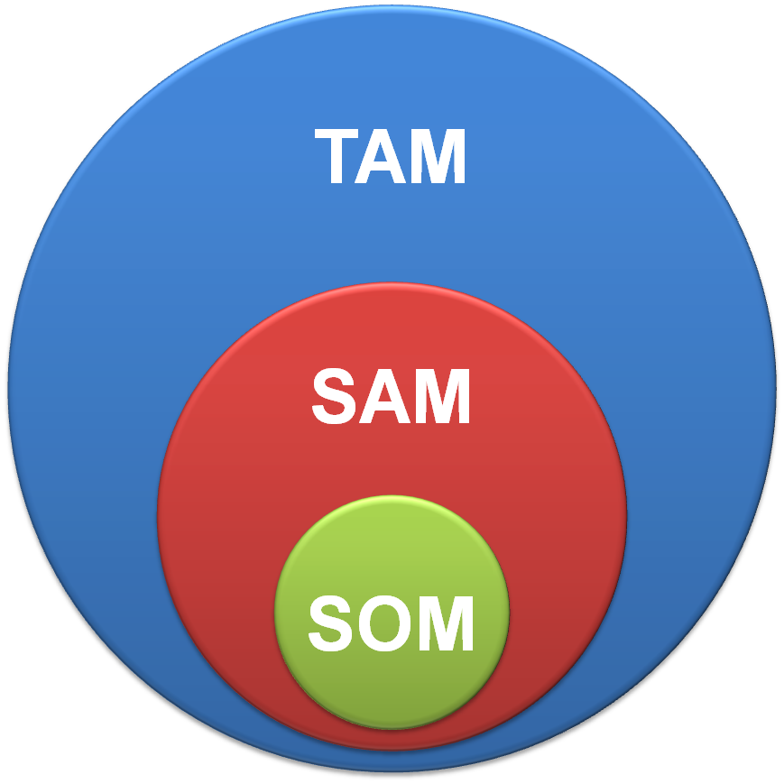
Анализ рынка в потребности жилья в России
ТАМ: 2 ООО 000 000 М²
SAM:1 360 000 000 M²
SOM: 120 000 000 M²

Slide 11
Текущие результаты проекта и планы
Проект Smart Mobile Eco House Transformer был учреждён в 2016 году.
На данное время изготовлено более 12 прототипов и 2 мобильных кемпера капсульного типа.
К ЧМ по футболу- 2022 в Катаре была спроектирована Luxury Zone для болельщиков, по вышеупомянутым прототипам.
Выход Smart Mobile Eco House Transformer в полуфинал конкурса «Дизайн Акт 2022» Москва.
Идут переговоры с Broad Group (Китай) о совместном производстве многоэтажных быстровозводимых домов в России.
Одобрено участие Smart Mobile Eco House Transformer
в программе Hub & Spoke, Университета Maine(США).
В планах: защита ИС; НИОКР по нанополимерным композитным материалам; испытание конструктивных элементов и системы в целом; участие в пилотных проектах.

Slide 12
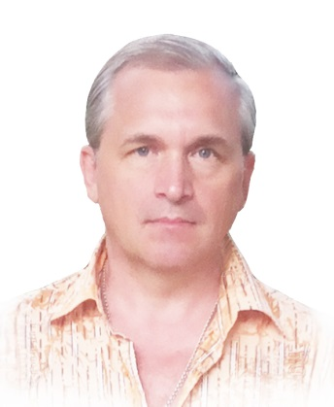
Команда проекта
Мойсеенко Алексей Викторович:
Руководитель проекта «SMART MOBILE ECO HOUSE TRANSFORMER». Образование высшее, инженерно-техническое. ХИИТ 1982.
Мойсеенко Наталия Ивановна:
Помощник руководителя. Образование неоконченное высшее, инженерно-строительное. ДонНАСА 1985.
Мойсеенко Денис Алексеевич:
Производство. ИП, МО. Образование инженерно- технологическое. ДонГИИ 2006.
КОНТАКТЫ: Донецк, ДНР. +7(949)470 24 35 , e.mail: a_moy@mail.ru

